Slide 1
应用程序的抽象——进程和线程

Slide 2
思考——应用程序是什么？
如何理解一个应用程序
不同的开发商（商业利益、品牌价值……）
互相之间不能影响
用户可以做标准操作如：安装、启动、暂停、卸载；也可以做非标准操作：播放、打字、射击……

Slide 3
抽象——进程
操作系统对一个正在运行程序的抽象；是操作系统调度资源的最小单位。
早期的计算机中CPU核心只有一个，程序在共享时间片段，操作系统需要提供一个模型去管理所有的程序，于是诞生了操作系统中最核心的概念——进程。

Slide 4
进程拥有的状态
进程管理 | 存储管理 | 文件管理
寄存器 | 程序段指针 | 根目录
程序计数器(PC) | 堆栈段指针 | 工作目录
程序状态字 | 数据段指针 | 文件描述符
堆栈指针(SP) |  | 用户ID
优先级 |  | 组ID
父进程ID
……
堆栈
空闲区
数据
程序

Slide 5
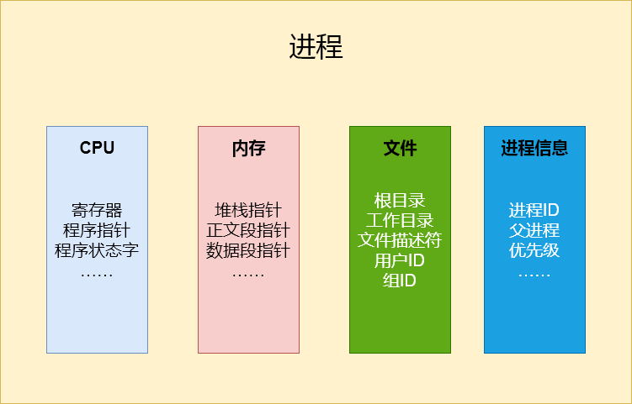
进程是对计算机的一种抽象

Slide 6
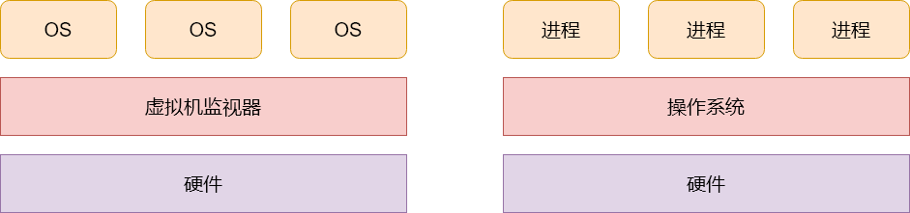
对比：虚拟机

Slide 7
进程的创建(演示）
Windows/Linux的进程管理器
在Ubuntu中创建进程
Linux创建进程API

Slide 8
结束进程(coding)
kill指令和返回码演示

Slide 9
进程的三状和中断响应过程

Slide 10
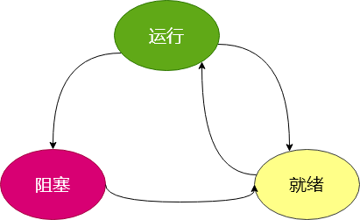
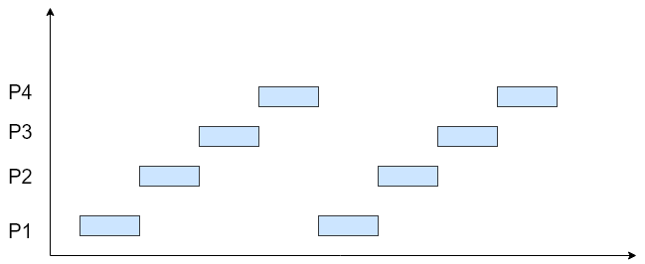
进程的状态

Slide 11
进程的状态
阻塞：进程在等待某个外部信号（比如打印完成、读取磁盘完成）
运行：进行在执行程序
就绪：进程在排队等待执行
思考：阻塞态可以直接到运行态吗？ 就绪态可以直接到阻塞态吗？

Slide 12
进程是如何响应中断的？

Slide 13
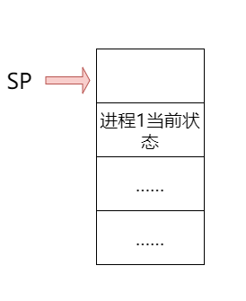
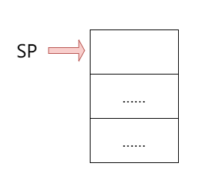
STEP1：保存当前状态
中断程序第一时间保存当前状态

Slide 14
STEP2：跳转OS中断响应程序
JUMP 中断向量
PC→OS中断处理程序
中断响应程序执行

Slide 15
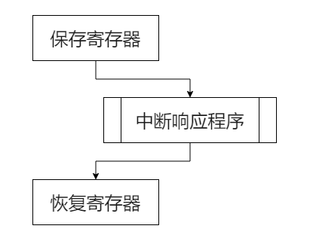
STEP3：保存当前寄存器
必须保存当前的寄存器确保不受污染

Slide 16
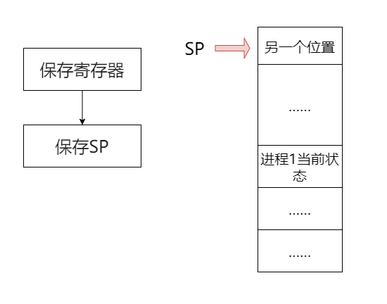
STEP4：设置新的栈指针
设置新的SP保证栈不受污染

Slide 17
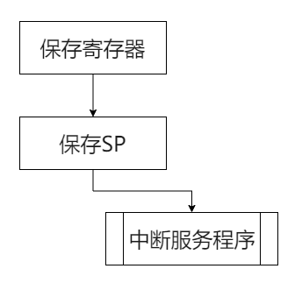
STEP5：执行中断服务程序
这一步读取中断关联的数据（例如形成缓冲区）

Slide 18
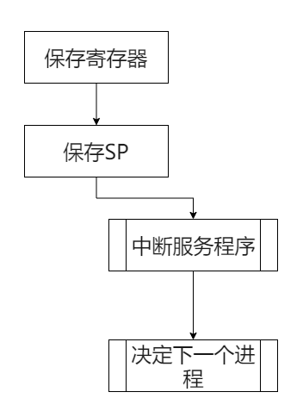
STEP6：执行中断服务程序

Slide 19
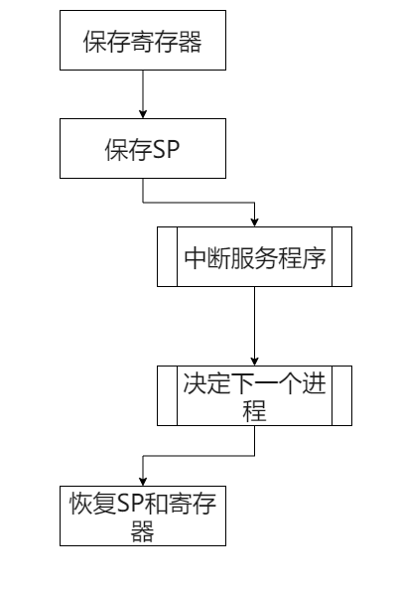
STEP7：执行中断服务程序

Slide 20
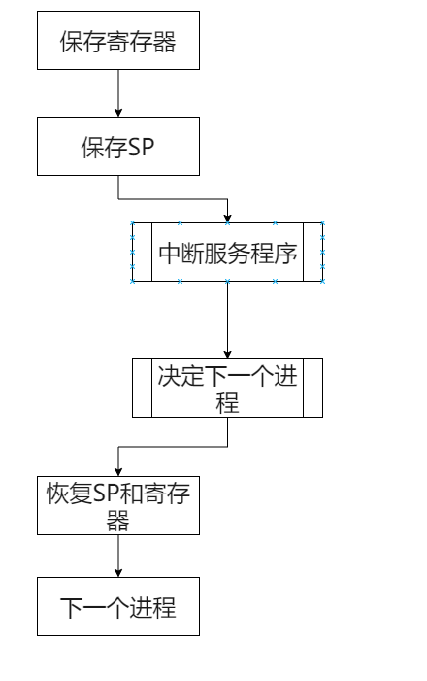
STEP8：执行下一个进程

Slide 21
总结
进程随时都要准备保存自己的状态(SP/PC/寄存器)
进程随时都可能被切换
无法指定马上执行哪个进程，大家都需要排队

Slide 22
多核和多道程序——CPU利用率

Slide 23
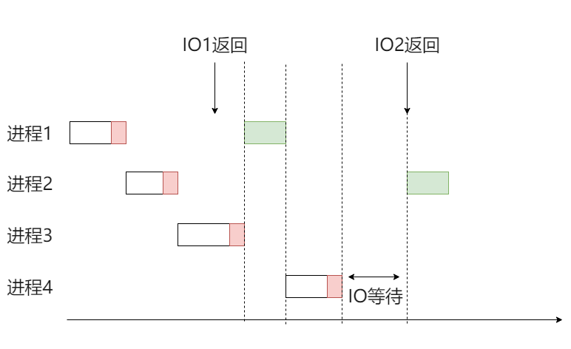
模型
多个进程共享一个CPU，在内存中抽象出了多个并发执行的「道」

Slide 24
CPU利用率
CPU大体有两类工作，处理I/O（输入输出）和进行计算。
I/O举例：读写磁盘、读写内存、等待打印机Ready
计算举例：加法运算、逻辑运算、浮点运算

Slide 25
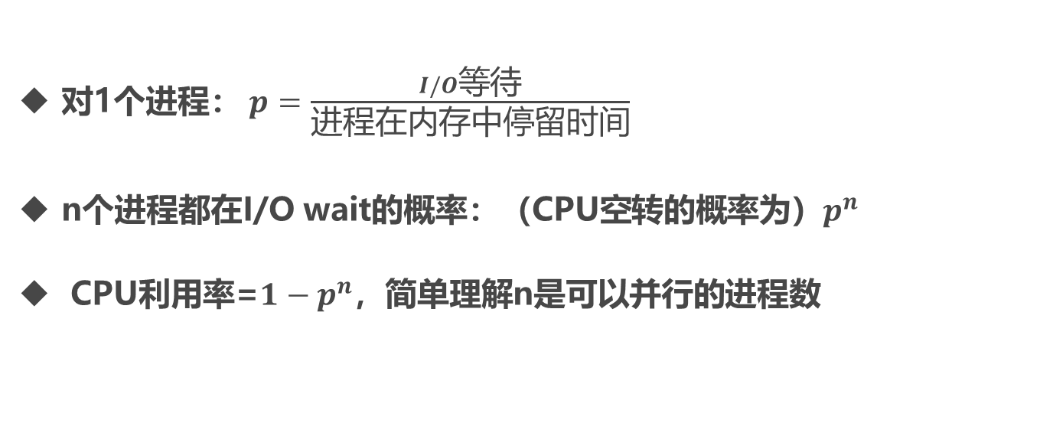
多道程序的意义
对1个进程：$p=\frac{I/O等待}{进程在内存中停留时间}$
n个进程都在I/O wait的概率：（CPU空转的概率为）$p^{n}$
CPU利用率=$1−p^{n}$，简单理解n是可以并行的进程数
由此可见多道程序设计可以提升CPU利用率

Slide 26
线程——轻量级的进程

Slide 27
思考：浏览器如何平衡多种程序

Slide 28
思考：多进程分时共享
核心逻辑：浏览器执行脚本的程序，不能阻塞渲染、网络等程序。因此，脚本执行不能一直抢占CPU，可以考虑分时共享CPU。
每个工作执行5ms，然后切换另一个工作

Slide 29
问题
上述方案产生几个问题：多个进程如何共享文件和内存？多个进程如何共享内存？多个进程分时共享，切换成本如何？

Slide 30
线程
在进程中创造一种更加轻量的执行单位，他们共享进程的绝大部分信息，拥有独立的程序指针、堆栈、寄存器、状态字等。
线程
堆栈

Slide 31
创建线程Coding(C）
…

Slide 32
几个问题
谁创建了线程？
谁销毁线程？
谁调度线程？

Slide 33
线程切换过程
线程主动交出控制权（yield），或终止
保存信息（线程表）
本地选择另一个线程执行

Slide 34
竞争条件和临界区

Slide 35
临界区
访问共享资源的程序片段。
而资源并不能被同时使用（如打印机）
设置打印文本
打印
清空打印文本

Slide 36
竞争条件
进程1
进程2
设置打印文本A
打印
清空打印文本
设置打印文本B
打印
清空打印文本
程序执行的结果取决于临界区的精准时序

Slide 37
互斥
最简单的办法是让临界区互斥(mutual exclusion)，就是同时不会有两段程序在临界区。严格说，应该满足4个条件：
1. 任何两个进程不同时在临界区。
2. 不对CPU数量和速度做任何假设。
3. 临界区外运行的进程不得阻塞其他进程
4. 不得使进程过长等待临界区
例如：将临界区上锁

Slide 38
互斥——屏蔽中断
屏蔽中断可以阻止进程切换。下面的打印临界区程序有什么问题吗？将屏蔽中断的能力下放给用户进行临界区管理。
01: disableInterrupt()
02: setPrinter(A.txt)
03: print()
04: clearPrinter()
05：enableInterrupt()

Slide 39
第一个算法——忙等待和Peterson算法

Slide 40
互斥算法-严格轮换法
//初始化
int turn = 0;
//进程1
while(true) {
while(turn != 0);
// 临界区
turn=1;
// 非临界区
}
//进程2
while(true) {
while(turn != 1);
// 临界区
turn=0;
// 非临界区
}

Slide 41
互斥算法-严格轮换法的问题
假如进程2的非临界区运算很慢，会出现什么情况？
//进程1
while(true) {
// turn = 1
while(turn != 0);
// 临界区
turn=1;
// 非临界区
}
//进程2
while(true) {
while(turn != 1);
// 临界区
turn=0;
// 非临界区
}

Slide 42
假如进程2非临界区非常慢？
进程1 |-----|-----|
进程2 |---------------------------------------------------
思考：如何让非临界区不影响其他进程临界区的执行？
每个线程进入临界区之前都标记自己对临界区资源感兴趣
进程执行完临界区后，不应该主动交出控制权（设置turn），而是观察其他进程对临界区的资源感不感兴趣。

Slide 43
改进——Peterson算法
int[] interested = new int[2];
int turn = 0;
void enterRegion(int pid){
int other = 1 – pid;
interested[pid] = true;
turn = pid;
while(turn == pid && interested[other]);
}
void leaveRegion(int pid) { interested[pid] = false; }

Slide 44
锁的基础——硬件TSL和XCHG

Slide 45
硬件实现TSL指令
enter_region:
TSL R0,LOCK
BNE R0, ZERO, enter_region
RETURN
TSL（Test And Lock）是两个步骤，但是利用硬件特性，让两个步骤不可分离：
读取内存地址LOCK到R0
设置LOCK的值为1
之后检查R0的值，如果=1就在enter_region中循环

Slide 46
硬件实现TSL指令
leave_region:
SAVE LOCK,#0
RETURN
讲LOCK内存地址清零，临界区有可以继续通过

Slide 47
核心问题
TSL REGISTER LOCK指令执行的时候，会锁住总线，确保同时只有一个CPU可以完成TSL指令下的两个操作，并且在这个操作完成前，其他CPU都不可以访问LOCK地址。

Slide 48
XCHG指令
没有TSL指令的CPU有些实现了XCHG指令，例如Intel x86 cpu。
enter_region:
ADDI R,ZERO,#1
XCHG R, LOCK
BNE R, ZERO, enter_region
RETURN
XCHG指令交换R和LOCK
达到和TSL相同的效果

Slide 49
优化版本(睡眠&唤醒)
enter_region:
TSL R0,LOCK
BEQ R0, ZERO, ok
CALL sleep
JUMP enter_region
ok:
RETURN
之前的版本比较消耗性能（本质上是忙等待），因此可以考虑有一个sleep过程交出线程控制权(yield）

Slide 50
信号量(Semaphore)和互斥量（mutex)

Slide 51
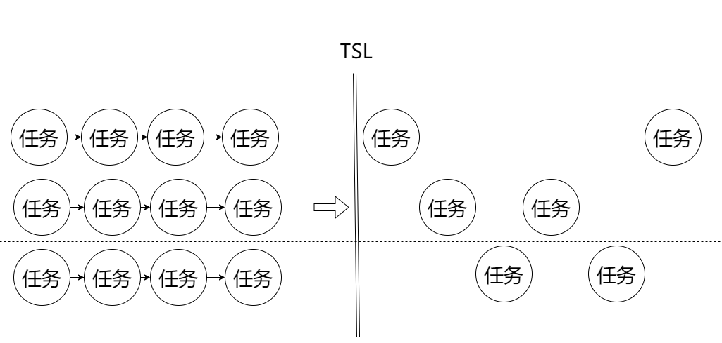
简单上锁的问题
如何控制同时进入临界区的线程数量

Slide 52
信号量（semaphore）
一个控制同时访问一个资源的线程（进程）数量的抽象数据类型
Semaphore内部封装一个整数(p)和一个睡眠线程集合（s），并提供两个原子操作
up()
p=p+1
如果s.size() > 0，从s中选择一个唤醒并执行
down()
if(p == 0) { sleep(&semaphore) }
p --

Slide 53
有界缓冲区问题：生产者/消费者
Producer
Consumer
while(true) {
item = produce_item()
insert_item(item)
}
while(true) {
item = remove_item()
consume_item()
}
如何控制item数量在[0, N]之间

Slide 54
解决问题
用到了3个信号量empty=N, mutex = 1, full = 0
Producer
Consumer
void producer(){
while(TRUE) {
item = produce_item()
down(&empty)
down(&mutex)
insert_item(&item)
up(&mutex)
up(&full)
}
}
void consumer(){
while(TRUE) {
down(&full)
down(&mutex)
item = remove_item()
up(&mutex)
up(&empty)
consume_item(item)
}
}

Slide 55
互斥量(mutex)
初始值为1的semaphore
可以用来锁住临界区
思考
上面的例子用mutex可不可以实现？

Slide 56
多信号量造成的死锁
semaphore m1 = 1;
semaphore m2 = 1;
// 进程1
down(m1)
down(m2)
criticalRegion()
up(m1)
up(m2)
// 进程2
down(m2)
down(m1)
criticalRegion()
up(m1)
up(m2)
思考：如何解决这个问题？

Slide 57
总结——万变不离其宗CAS和AQS等
后续如何学习

Slide 58
如何理解TSL/Semaphore/Mutex的关系
TSL/XCHG是基础能力（否则就得用忙等待算法）
Semaphore是一种基于TSL成立的算法和数据结构（理解成解决方案）
Mutex是Semaphore的一种产出（特殊情况）
算法数据结构当然无穷无尽，参考：AQS(Abstract Queued Synchronization)

Slide 59
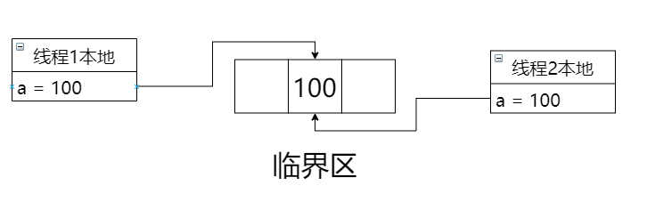
CAS(Compare and Swap)
线程1和线程2需要对需要访问的临界区变量a都保留了自己本地的一个copy

Slide 60
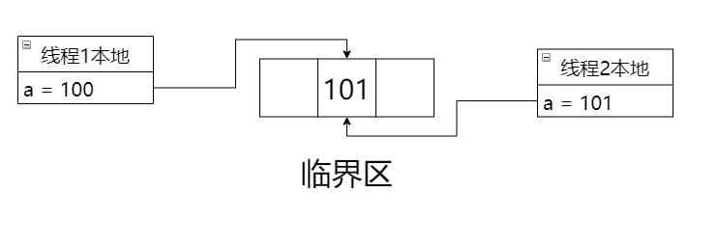
CAS(Compare and Swap)
线程2修改了a，并和临界区发生了同步，线程1仍然认为a=100
这里发生了不一致（类似幻读）
但是因为业务场景的关系，线程1认为这样可以接受

Slide 61
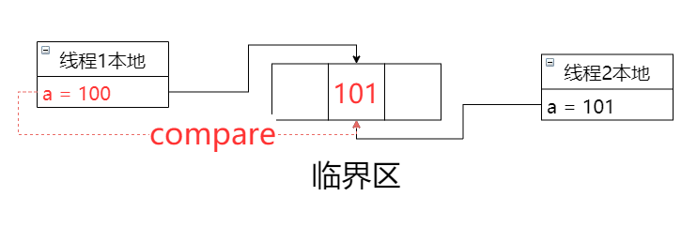
CAS(Compare and Swap)
线程1也想将a+1，因此先将本地a+1，为了不要出问题
选择了将本地的101和临界区比较
因此发现了冲突

Slide 62
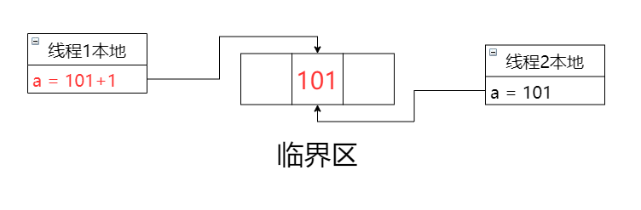
CAS(Compare and Swap)
线程1将本地值和临界区同步

Slide 63
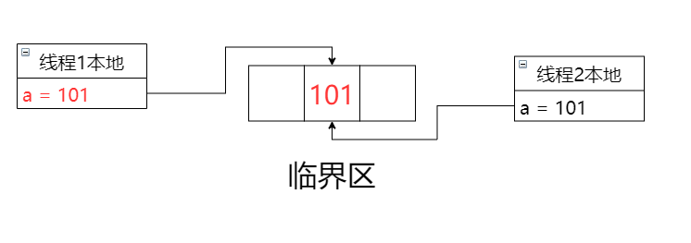
CAS(Compare and Swap)
线程1将本地值和临界区同步

Slide 64
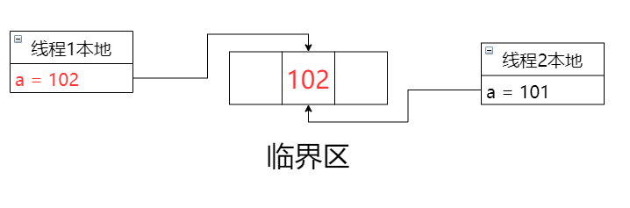
CAS(Compare and Swap)
线程1重新设置a+1，因为没有冲突因此通过

Slide 65
CAS
读不需要同步
写需要同步
适用于写操作较少，读操作较多的场景
注意：临界区的操作依然需锁

Slide 66
AQS介绍
一种Java的数据结构用于实现多数场景的并发同步模型
可以用来实现Semaphore/Mutex等
可以用来实现更多的并发控制场景

Slide 67
互斥锁（Mutex）

Slide 68
互斥量(mutex)
也成为「互斥锁」，最简单也是最实用的模型，用于保证临界区不产生竞争条件。
回顾下临界区应该满足的4个条件：
1. 任何两个进程不同时在临界区。
2. 不对CPU数量和速度做任何假设。
3. 临界区外运行的进程不得阻塞其他进程
4. 不得使进程过长等待临界区

Slide 69
互斥量的指令
R:一个寄存器
LOCK:一个内存地址
TSL: Test-And-Set-Lock指令
将Lock的值读到R
在Lock存一个非0值
CMP: 比较指令
JNE: 跳转指令(不等于则跳转)
RET: 返回指令
enter_region:
TSL R,LOCK
CMP R, #0
CALL thread_yield
RET

Slide 70
互斥量的指令
leave_region:
Move LOCK,#0
RET
Move – 写入指令
#0 – 代表数字0

Slide 71
多线程问题的编程模型
互斥量、信号量和条件变量

Slide 72
编程模型的核心
前面介绍的算法都存在着一定问题，有的是性能不足，有的是有其他副作用，而且不够结构化、模块化，不利于大规模使用。

Slide 73
一个基于生产者、消费者模型的Web服务器
管程

Slide 74
解决：生产者消费者问题
模型：理发店有5个理发师，每个理发师20min钟可以服务一位顾客；平均每5分钟进来一位顾客。
对比：web服务
理发师 vs 响应线程
顾客 vs web服务的PV
生产者：每次用户发送请求，生产者产生一个请求消息，放入待处理队列。
消费者：消费者定时从请求队列中取出消息，处理请求并发送响应给用户。

Slide 75
web服务的生产者、消费者模型

Slide 76
多线程-生产者消费者模型
生产者不断向临界区的队列中增加元素；消费者不断从临界区的队列中读取元素。
队列满了需要暂停生产者；队列空了需要暂停消费者。
生产者和消费者都是多个线程在工作。

Slide 78
共享的资源-伪代码
int N = 100, count = 0

Slide 79
生产者&消费者
// 生产者
while(true) {
if(count == N) sleep()
count++
if(count == 1)
wakeup(consumer)
}
// 消费者
while(true) {
if(count == 0) sleep()
count --
if(count == N-1)
wakeup(producer)
}

Slide 80
生产者&消费者
// 生产者
while(true) {
if(count == N) sleep()
count++
if(count == 1)
wakeup(consumer)
}
// 消费者
while(true) {
if(count == 0)|sleep()
count --
if(count == N-1)
wakeup(producer)
}

